Slide 1
MESA DEBATE: RETOS Y SOLUCIONES DE LA DIGITALIZACIÓN SANITARIA
MODERA: Javier Elola,
Director de la Fundación IMAS

Slide 2
Las fronteras de la digitalización
JULIÁN ISLA
Presidente Fundación 29

Slide 3

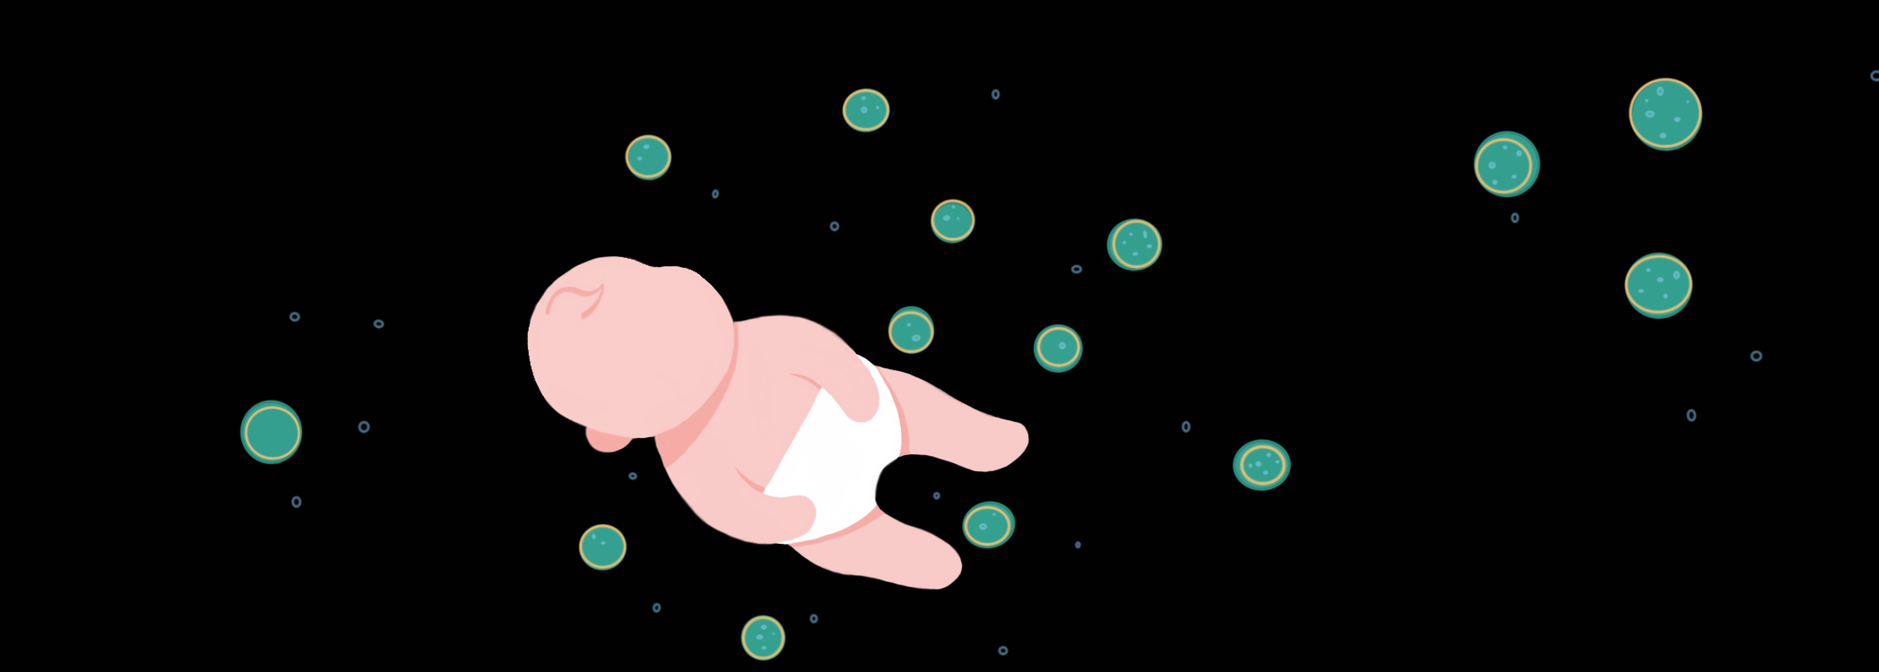

Que la Fuerza te acompañe
May the force be with you
Julian Isla
Fundador
Julian Isla
Foundation 29
Presidente

Slide 4






 | Microsoft Consulting Services. AI Fundador Director científico TAG. Therapeutic Advisory Grou Miembro del COMP Comité científico de Ciberer

Slide 5

I attend this conference as an individual expert, and do not represent the
EMA. The views expressed here are my personal views, and may not be understood or quoted as being made on behalf of the EMA or reflecting the position of the COMP
CV
http://www.ema.europa.eu/docs/en_GB/document_library/contacts/islaj_CV.pdf
DOI
http://www.ema.europa.eu/docs/en_GB/document_library/contacts/islaj_DI.pdf

Slide 6
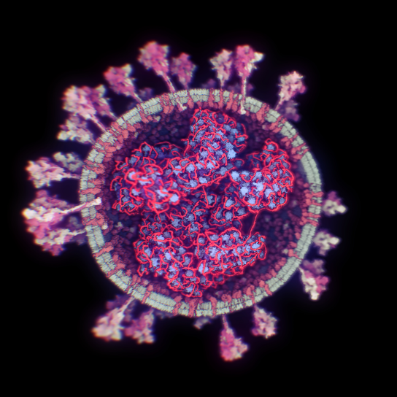

Slide 7
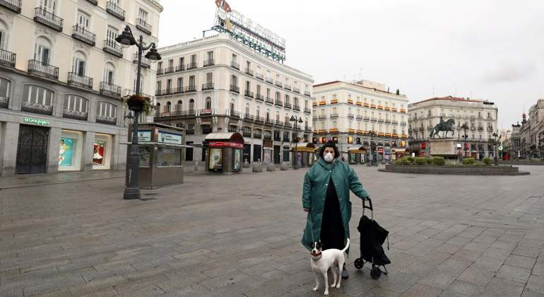

Slide 8
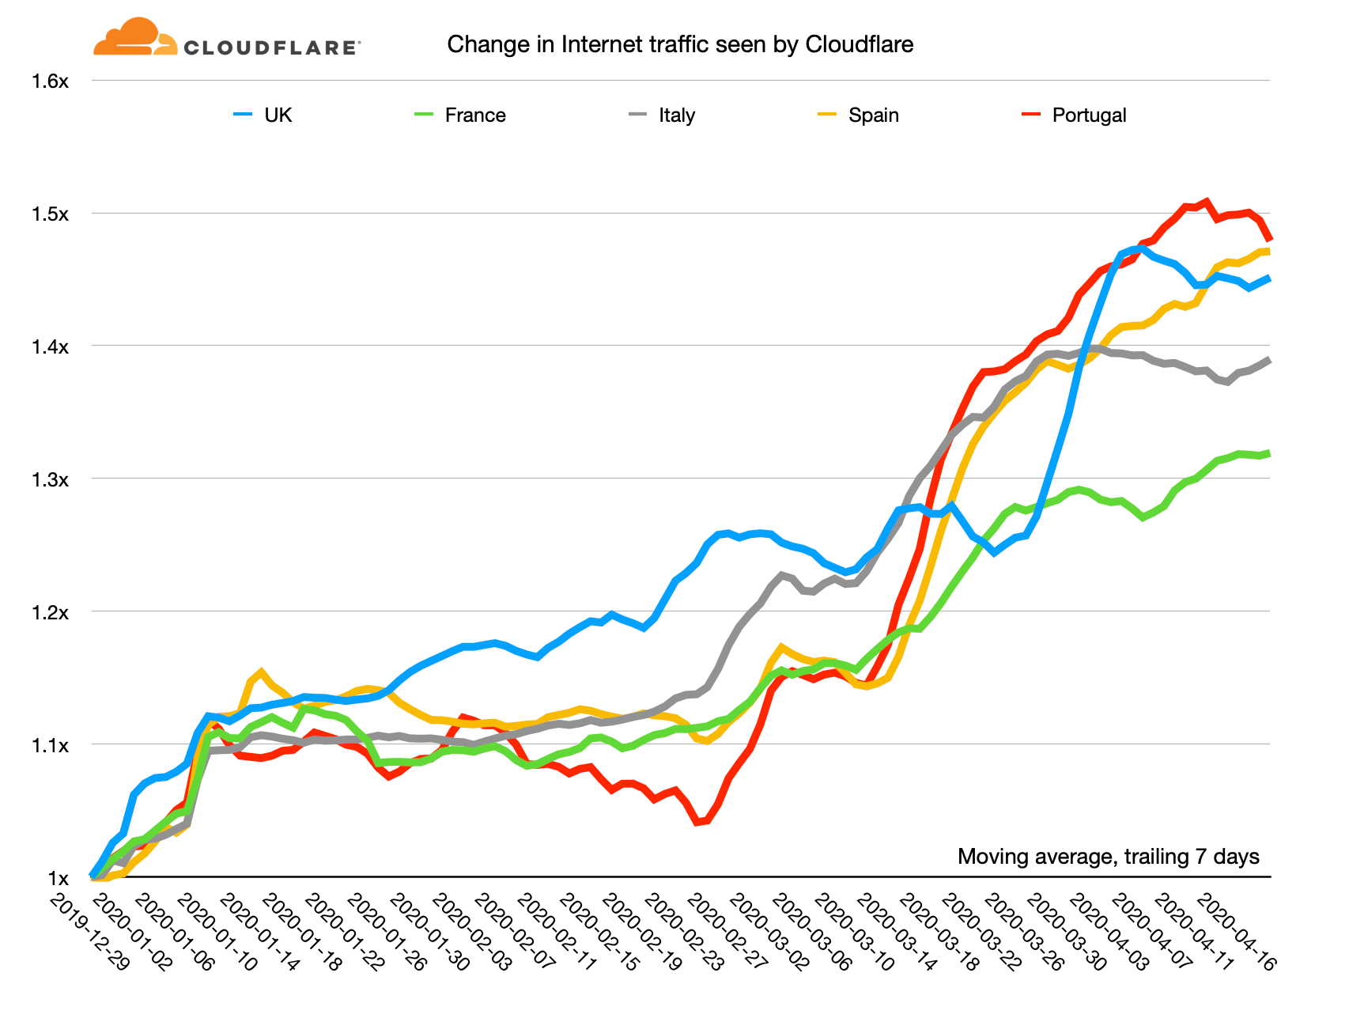

Slide 9
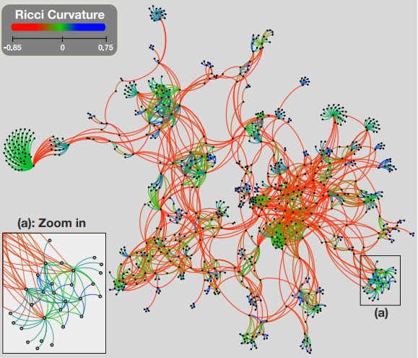
Topología de Internet
Ricci Curvature of the Internet Topology (arxiv.org)

Slide 11
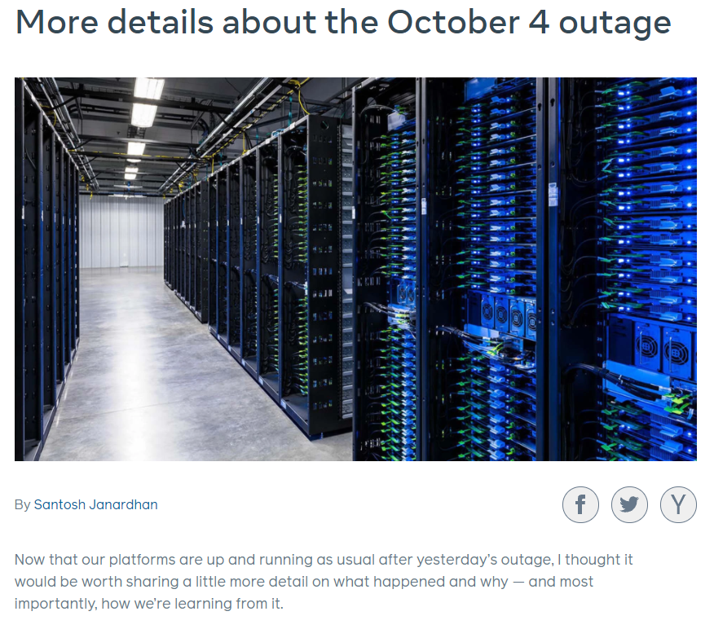
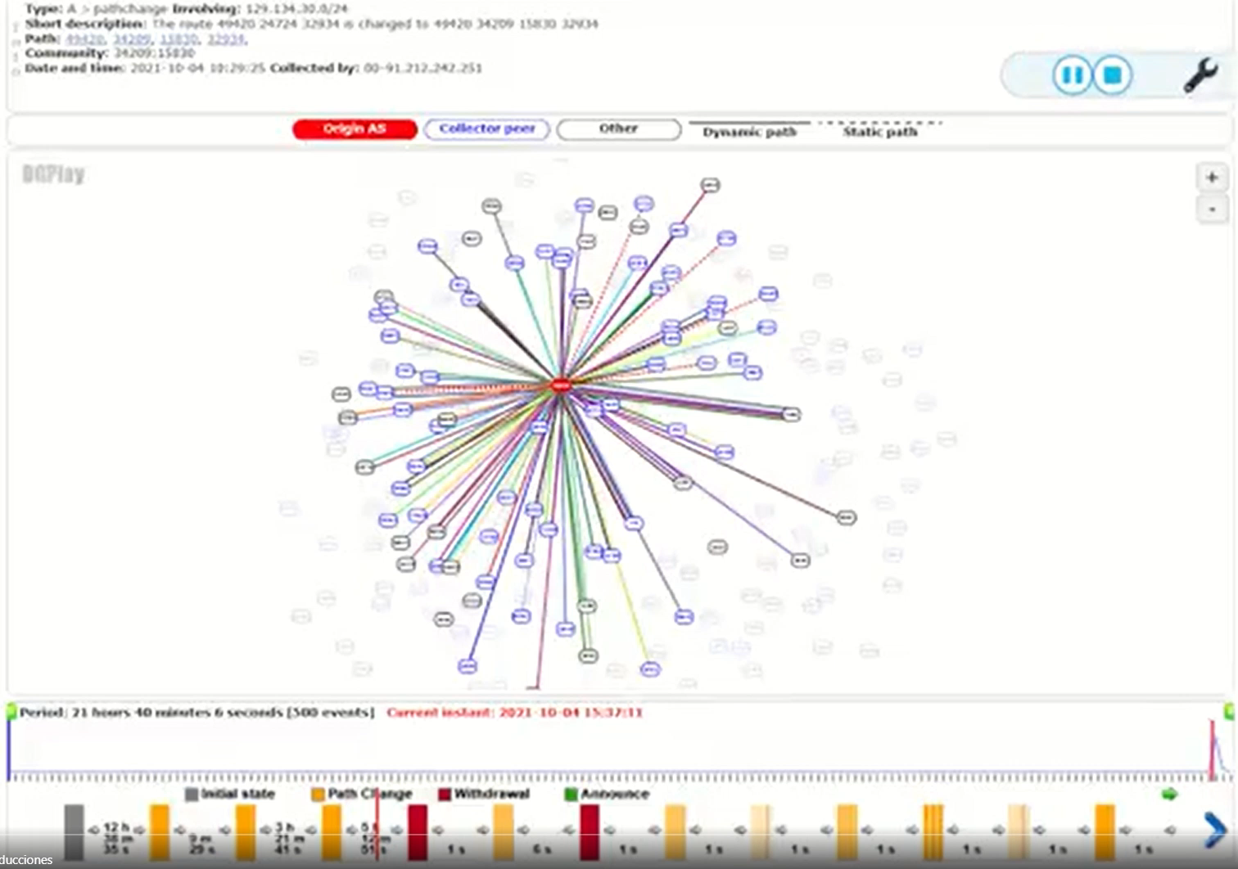
La caida de WhatsApp (además de FB, IG)
More details about the October 4 outage - Facebook Engineering (fb.com)

Slide 12

Los datos son la fuerza

Slide 13
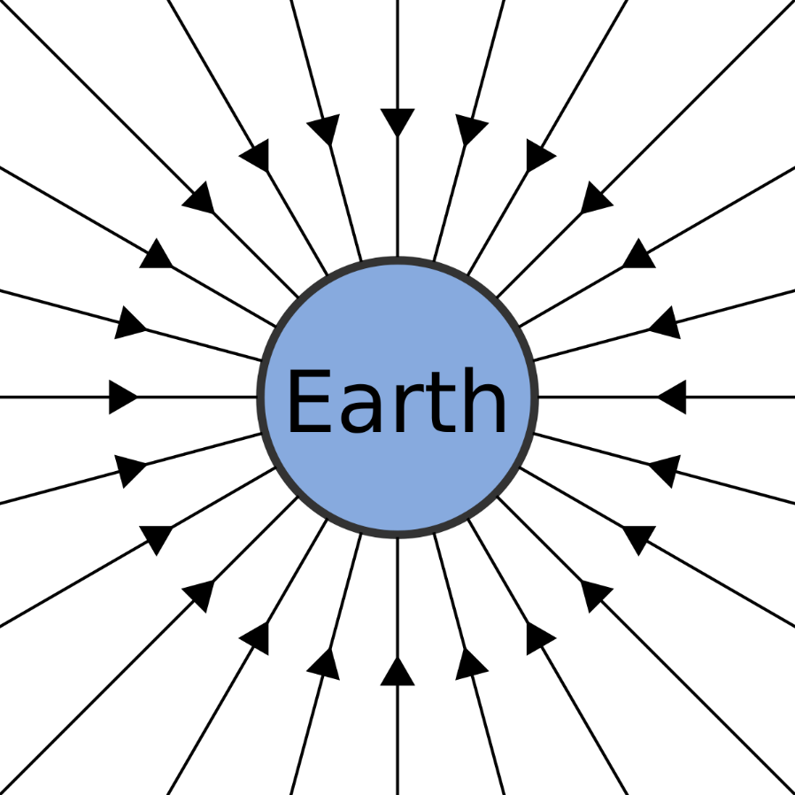
Cómo funciona la gravedad

Slide 14
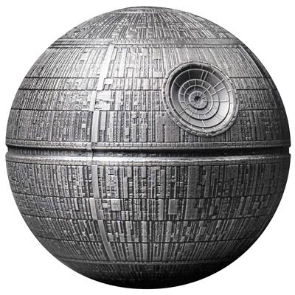
A dónde van los datos de los pacientes

Slide 15
Los hospitales son como la estrella de la muerte para los datos de atención médica
Es difícil escapar

Slide 16
Datos clínicos
Datos generados por el paciente
Datos generados por máquinas
Hospitales

Slide 17
Paciente

Slide 18
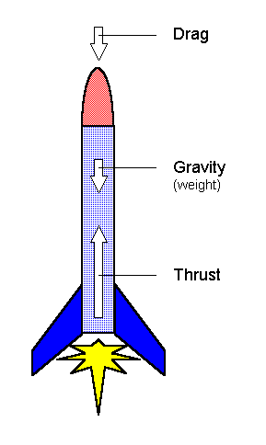
Escapar de la gravedad necesita energía

Slide 19
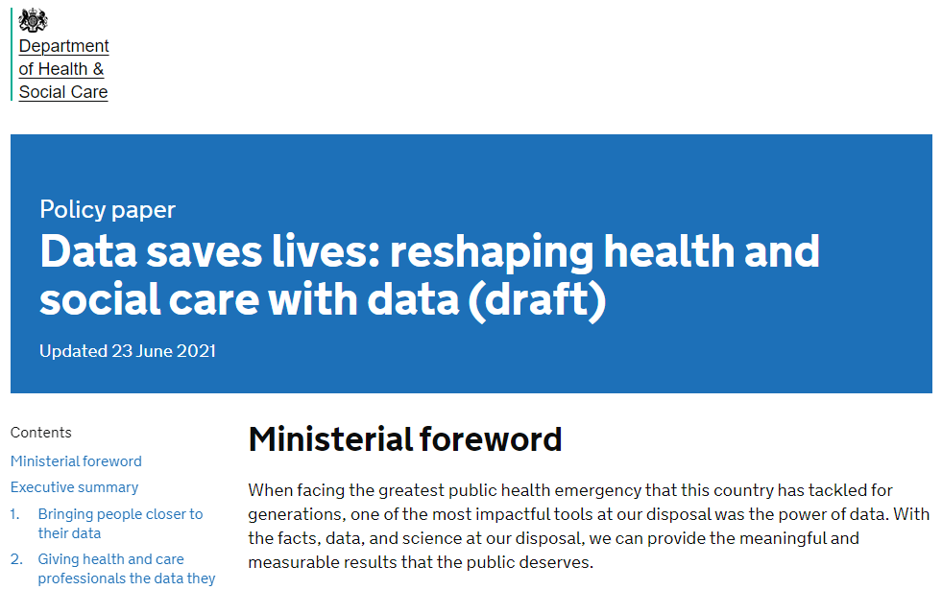
Data saves lives: reshaping health and social care with data (draft) - GOV.UK (www.gov.uk)

Slide 20
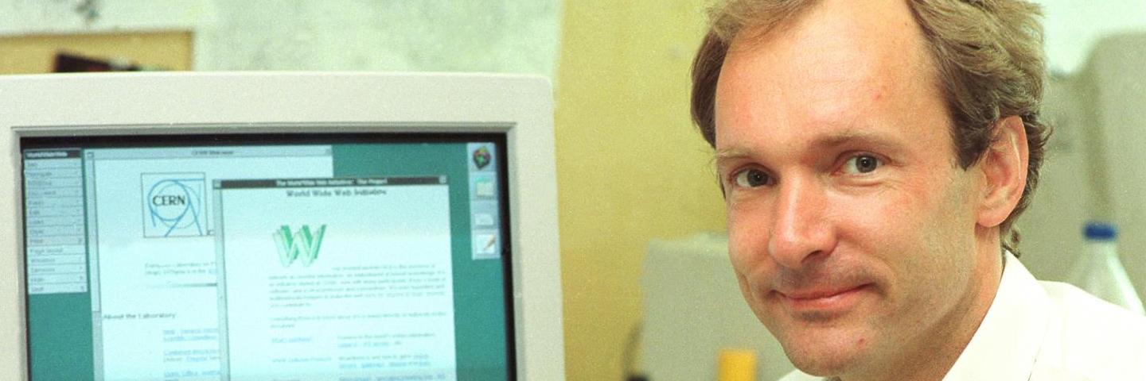
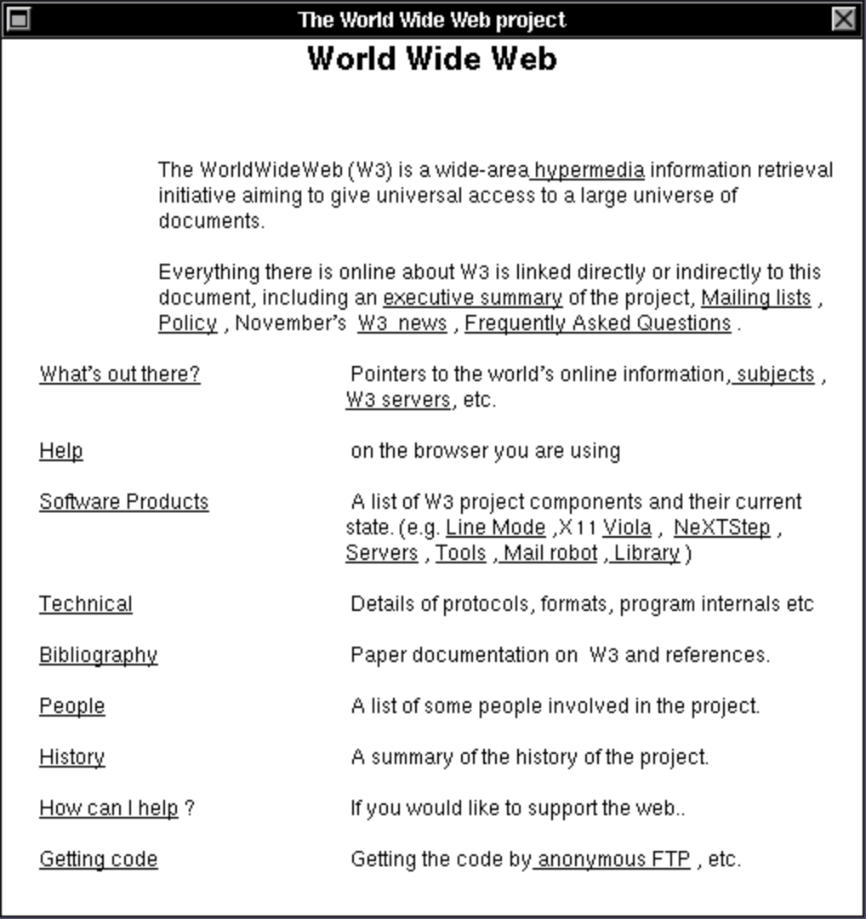
Sir Tim Berners-Lee
Nombrada una de las "100 personas más importantes del siglo XX" de la revista Time, Tim inventó la web mientras estaba en el CERN en 1989. Es el Fundador y Director del World Wide Web Consortium (W3C), el foro internacional de estándares para el desarrollo técnico de la Web, y de la Fundación Web cuya misión es que la World Wide Web sirva a la Humanidad. Fue cofundador y presidente del Open Data Institute de Londres. Tim es profesor en el Instituto de Tecnología de Massachusetts (MIT) en el Laboratorio de Ciencias de la Computación e IA ("CSAIL"). En abril de 2017, Sir Tim fue galardonado con el Premio Turing, que se considera el "Premio Nobel de Computación".

Slide 21

Home · Solid (solidproject.org)

Slide 22
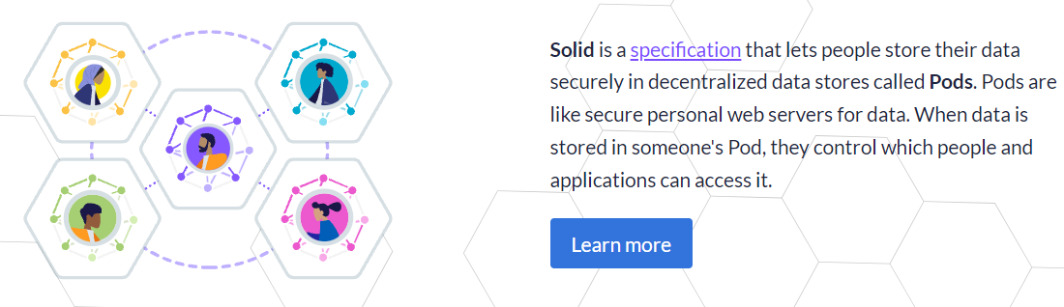

Slide 23
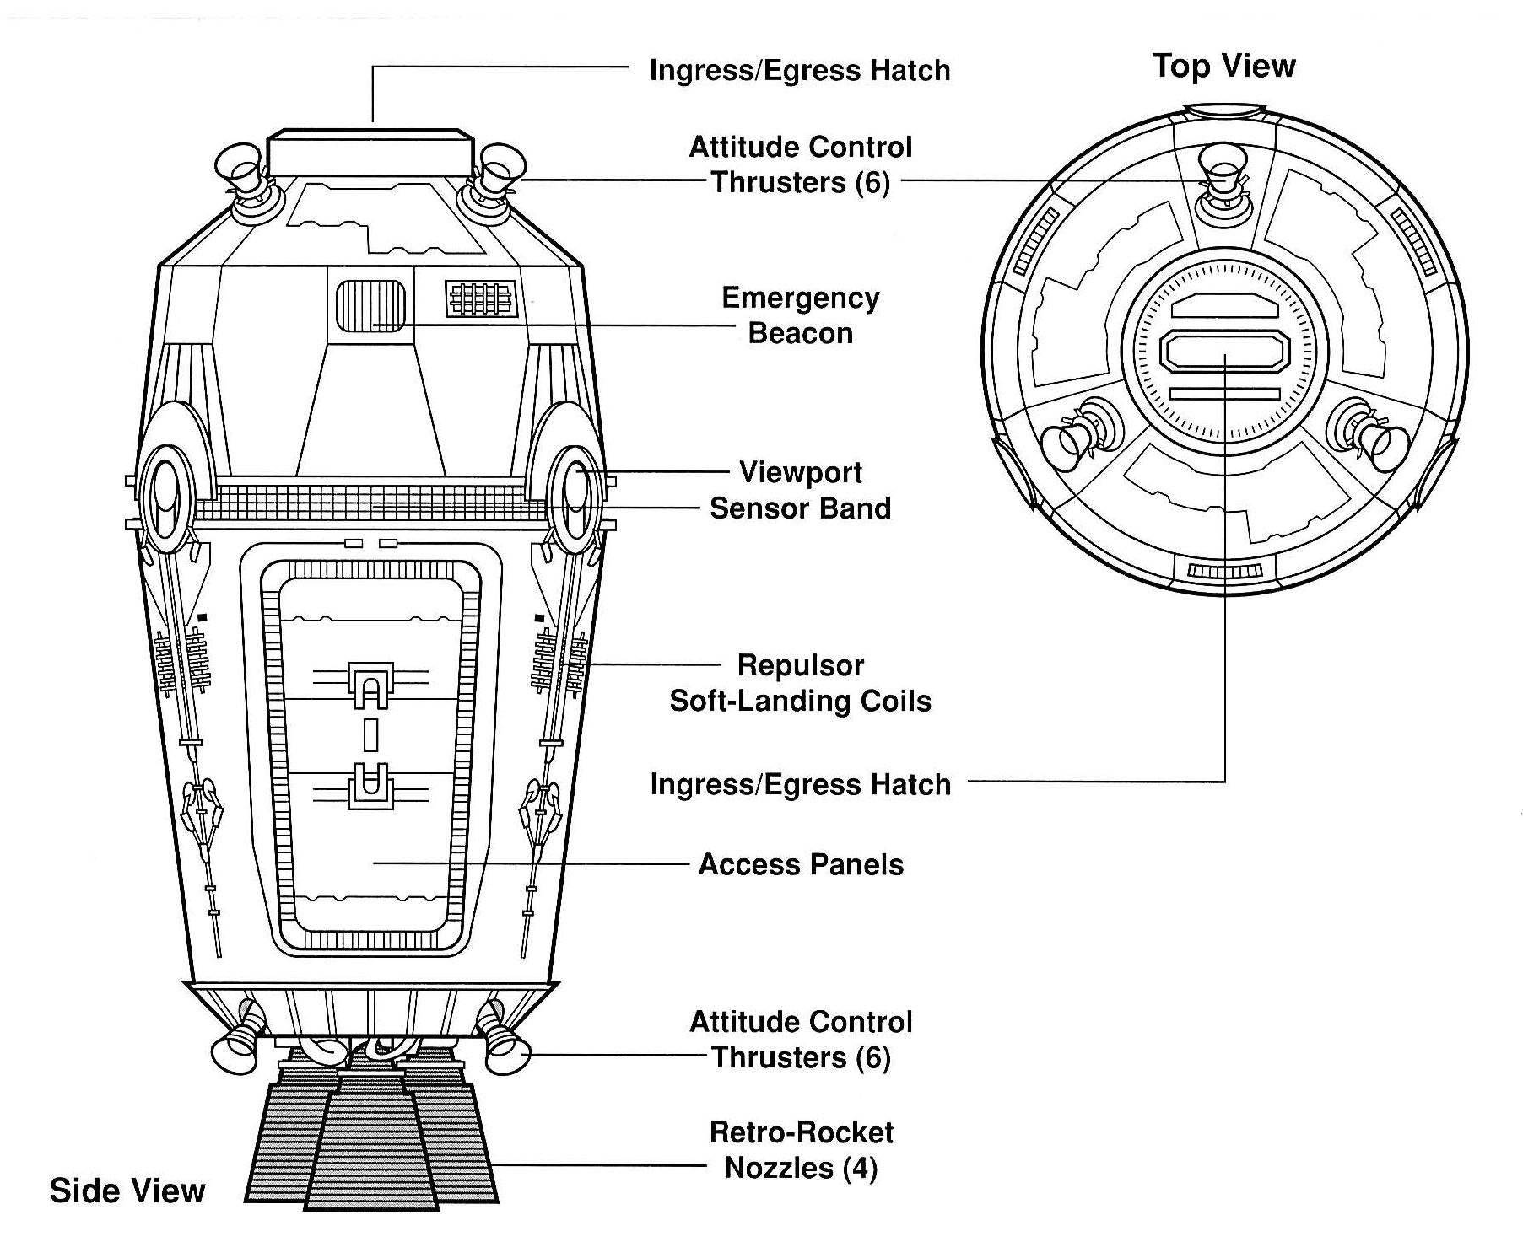
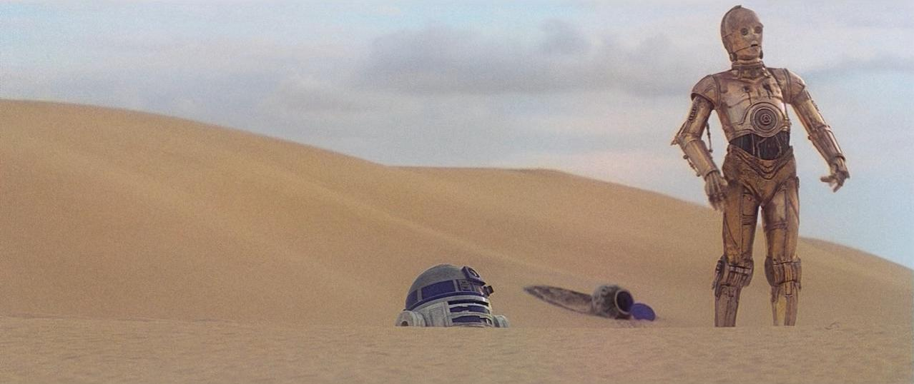

Slide 24
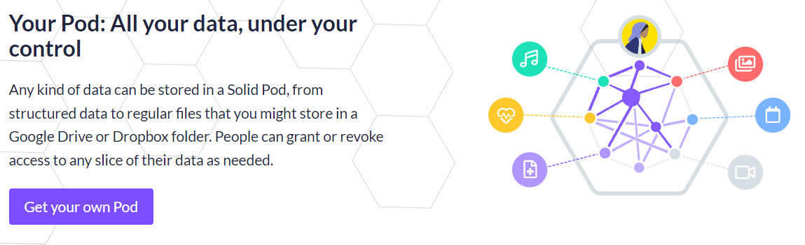

Slide 25
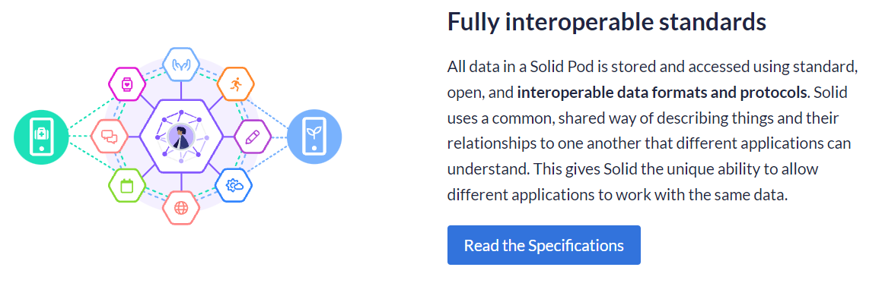

Slide 26
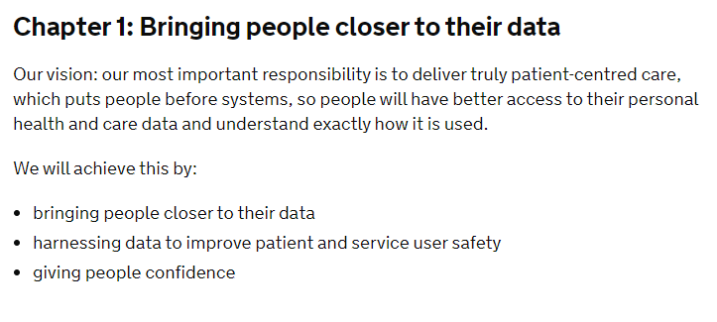

Slide 27
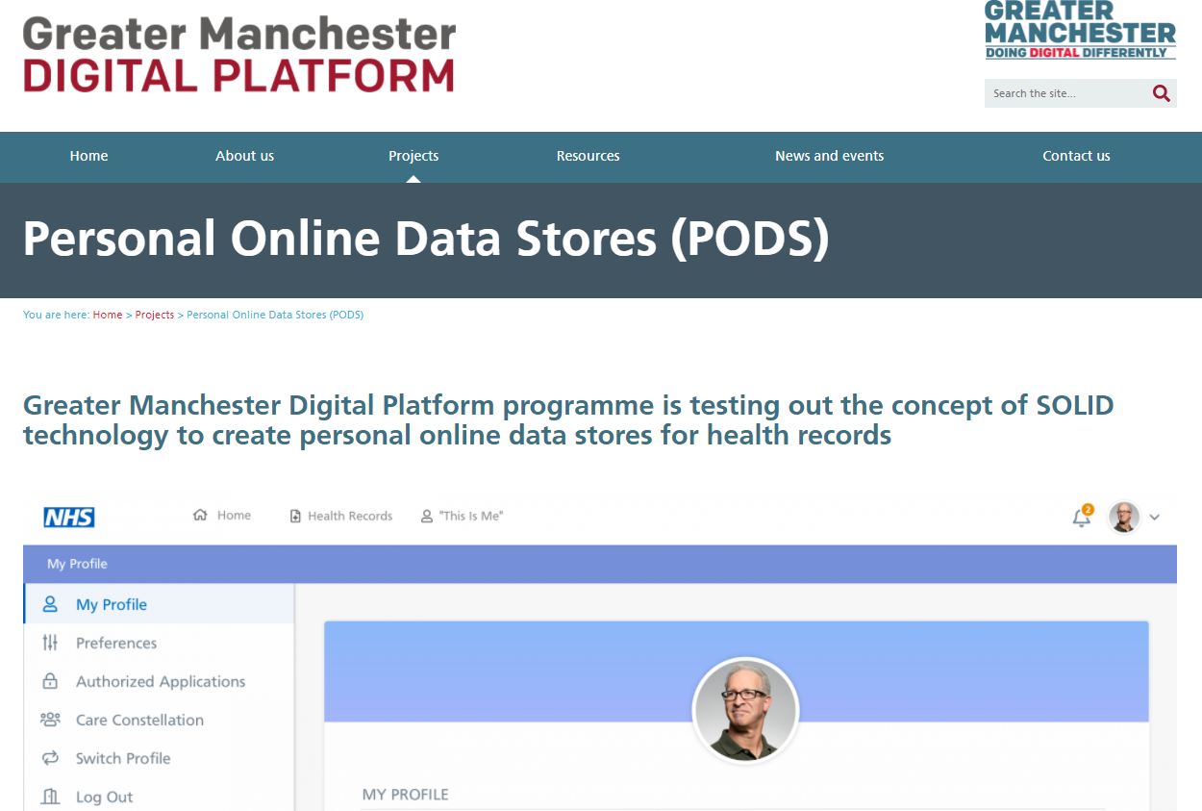
Greater Manchester Digital Platform - Personal Online Data Stores (PODS) (gmdigitalplatform.nhs.uk)

Slide 28

La descentralización es la clave

Slide 29
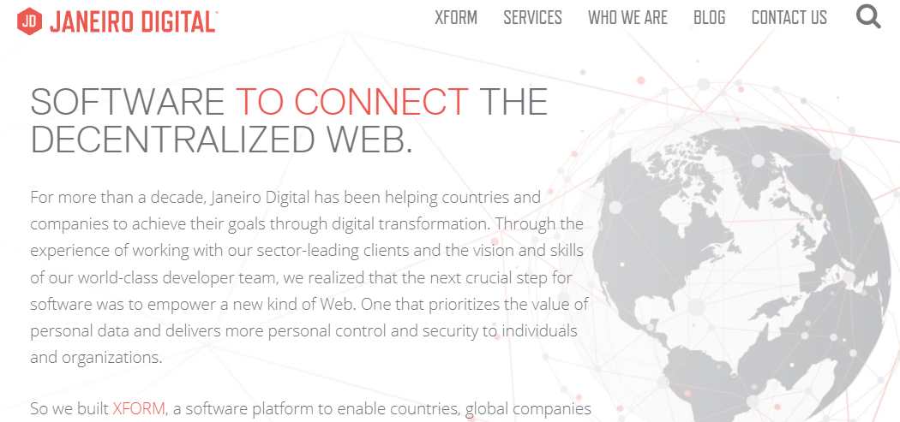

Slide 30

Lucha por tus datos
Pide tus datos

Slide 31
Gracias
julian.isla@foundation29.org

